Slide 1

Два направления реализации проекта “Мир головоломок”: взаимодействие с семьями воспитанников и работа с педагогическим коллективом

Slide 2

Детский сад + семья+ дети = сотрудничество по развитию детей дошкольного возраста

Slide 3

Цель партнерства с родителями (законными представителями)
при реализации технологии смарт-тренинг»
преемственность
взаимодополняемость
ДЕТСКИЙ САД
ДОМ

Slide 4
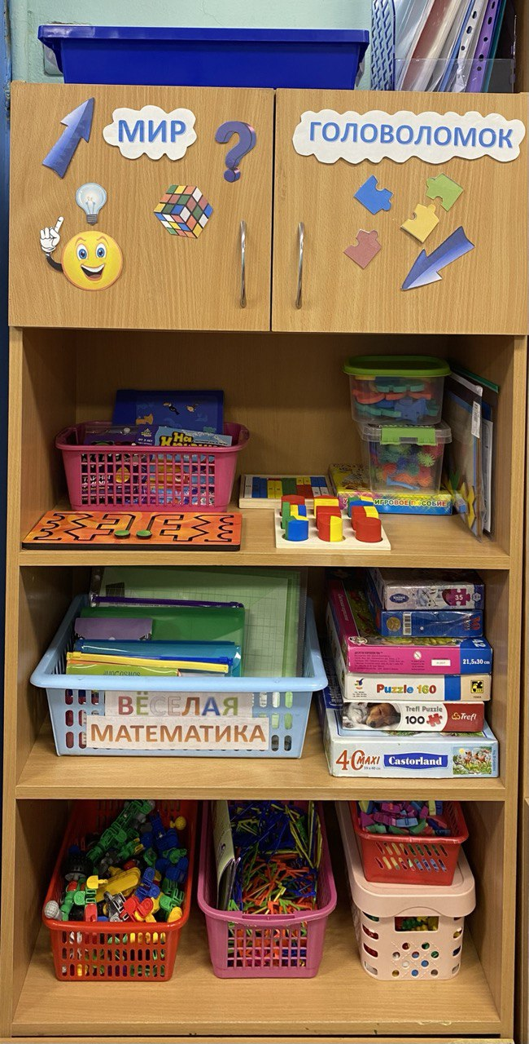
Тесное сотрудничество с семьёй позволяет решить ряд задач:
Расширение и обогащение
Знаний и представлений о
играх-головоломках всех участников
образовательного процесса.
2. Повышение компетентности
родителей в направлении
использования игр-головоломок в интеллектуальном
развитии детей.
3. Вовлечение родителей в
образовательную деятельность
детского сада и построение развивающего сотрудничества
детей и взрослых.

Slide 5
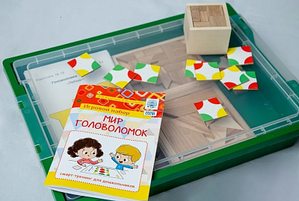

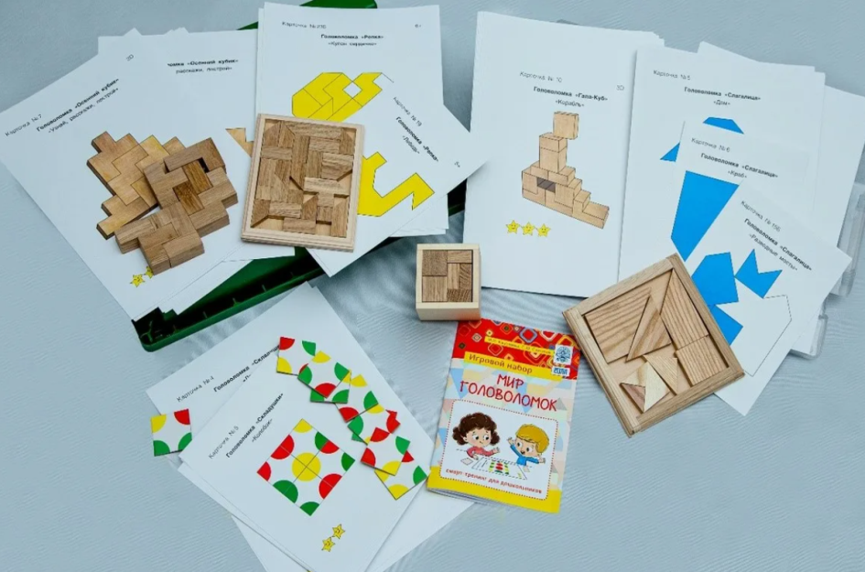
СОТРУДНИЧЕСТВО
ИНДИВИДУАЛЬНЫЙ ПОДХОД
РАСКРЫТИЕ ИНТЕЛЛЕКТУАЛЬНОГО ПОТЕНЦИАЛА
ИГР-ГОЛОВОЛОМОК

Slide 6
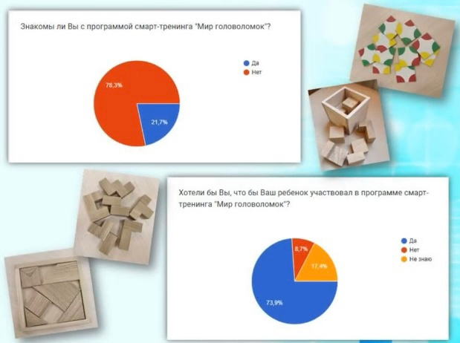
Формы взаимодействия детского сада с семьёй
воспитанников (законными представителями)
АНКЕТИРОВАНИЕ

Slide 7
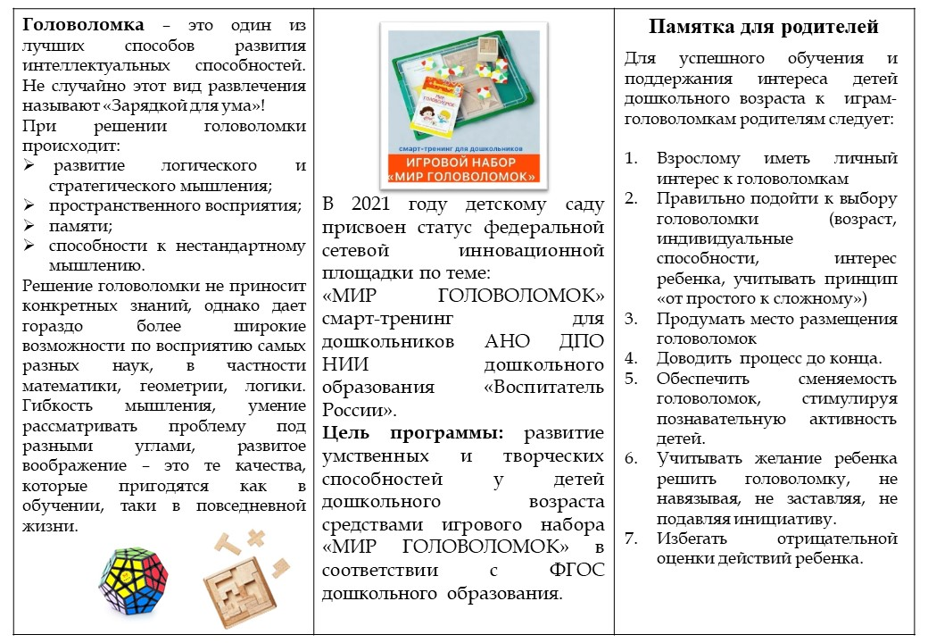
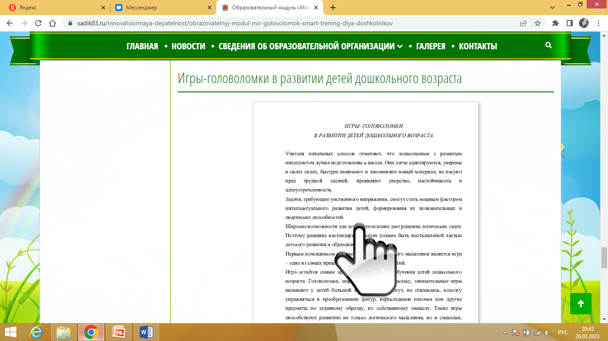
ПЕРВИЧНОЕ ОЗНАКОМЛЕНИЕ
РАСПРОСТРАНЕНИЕ БРОШЮР
ПУБЛИКАЦИИ НА САЙТЕ ОБРАЗОВАТЕЛЬНОГО УЧРЕЖДЕНИЯ

Slide 8
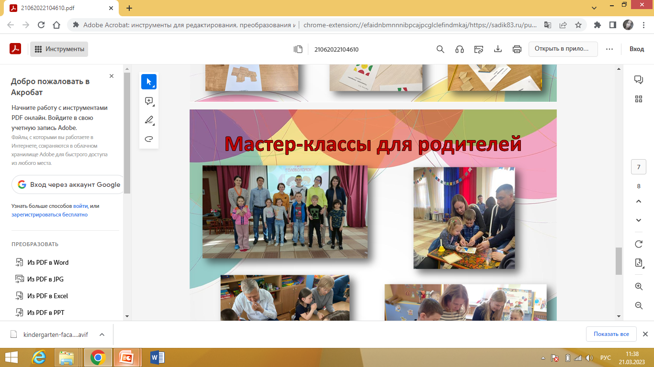
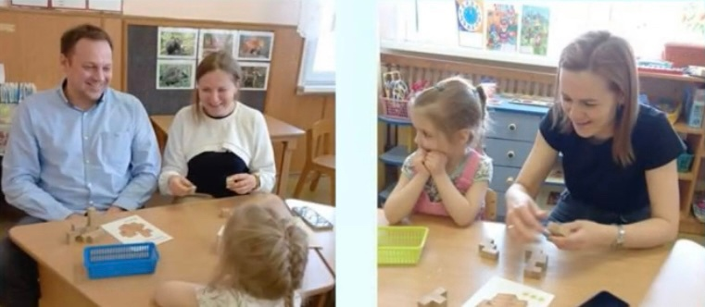
ПРОВЕДЕНИЕ МАСТЕР-КЛАССОВ

Slide 9
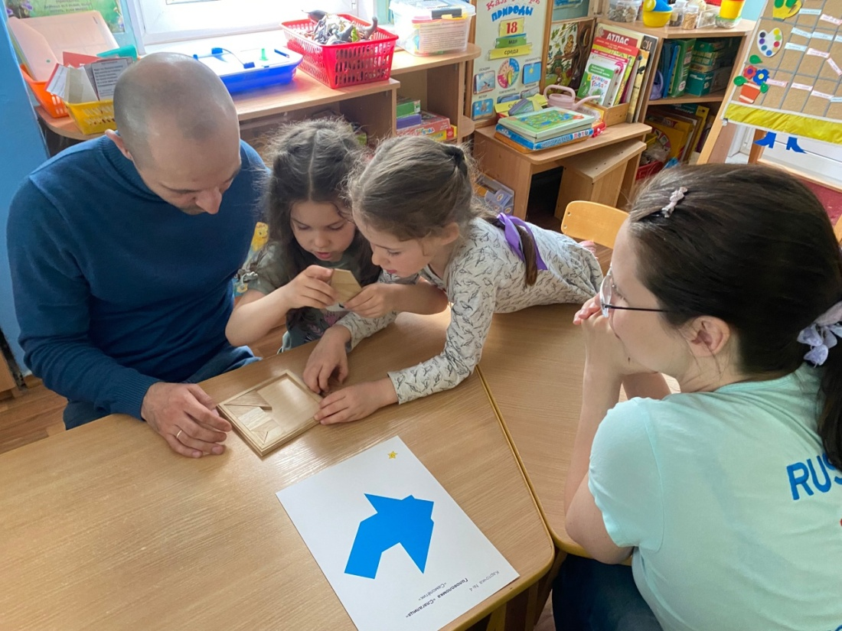

Slide 10
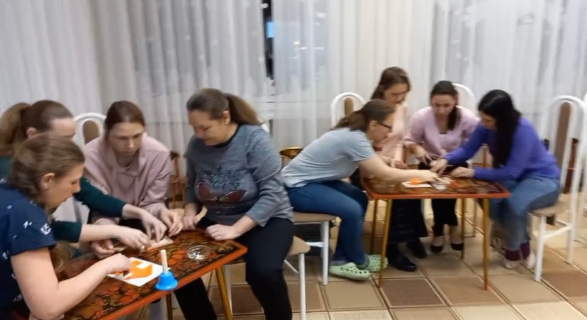
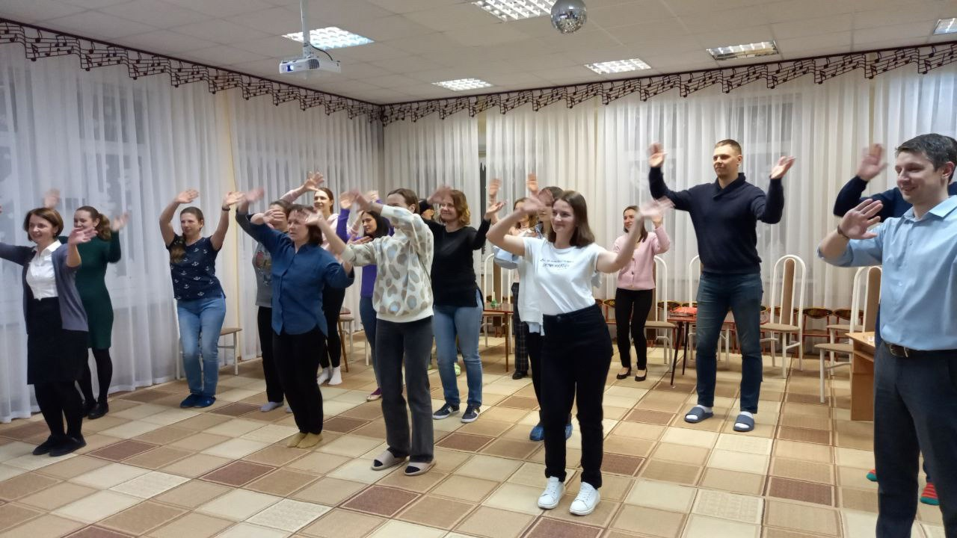
ИНТЕЛЛЕКТУАЛЬНЫЕ КОМАНДНЫЕ
ИГРЫ-СОРЕВНОВАНИЯ

Slide 11
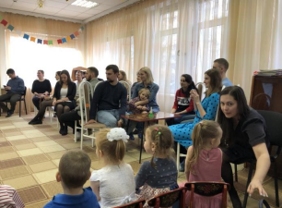
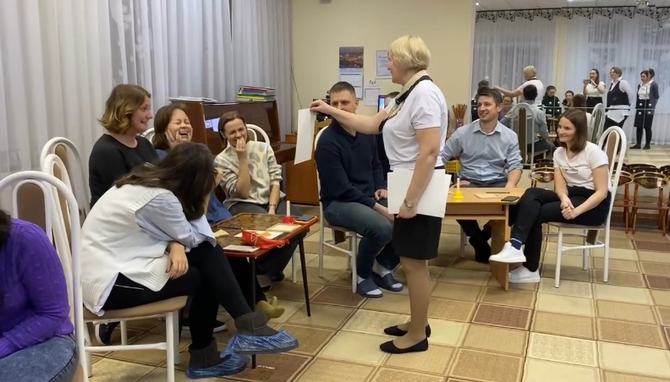

Slide 12
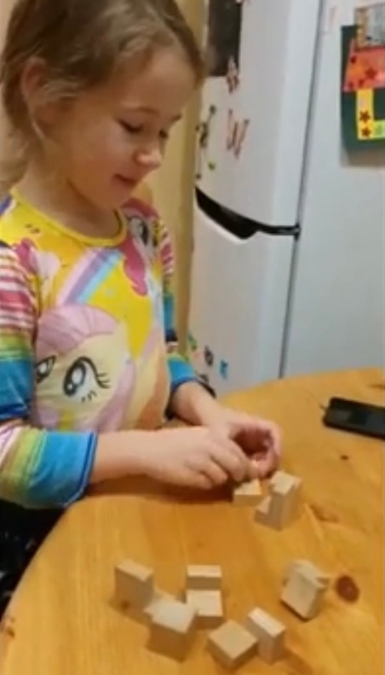
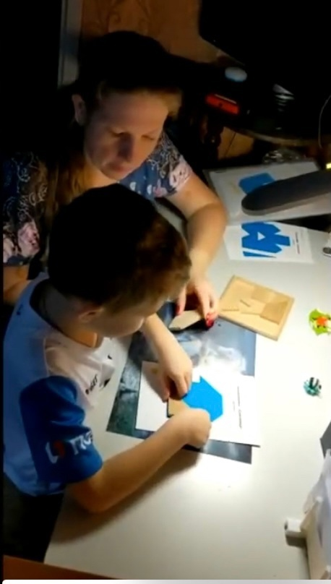
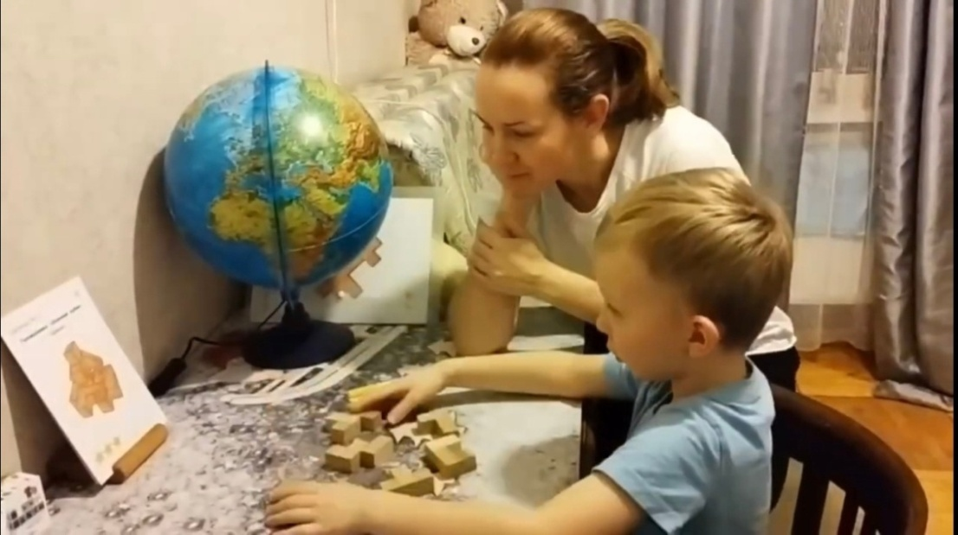
ПРОЕКТ
“Играем дома”
Использование
игр-головоломок
в семье
ПРОЕКТ
“Играем всей семьей”

Slide 13
Работа с педагогическим коллективом
Задачи работы по миру головоломок:
Ознакомить с головоломками
-Повысить мотивацию к использованию головоломок
Включать педагогов ДОУ в инновационный процесс
-Оказывать взаимоподдержку, сплочение коллектива
Создать условия для развития творческого мышления педагогов
-Развивать навыки, необходимые для повышения личной эффективности

Slide 14
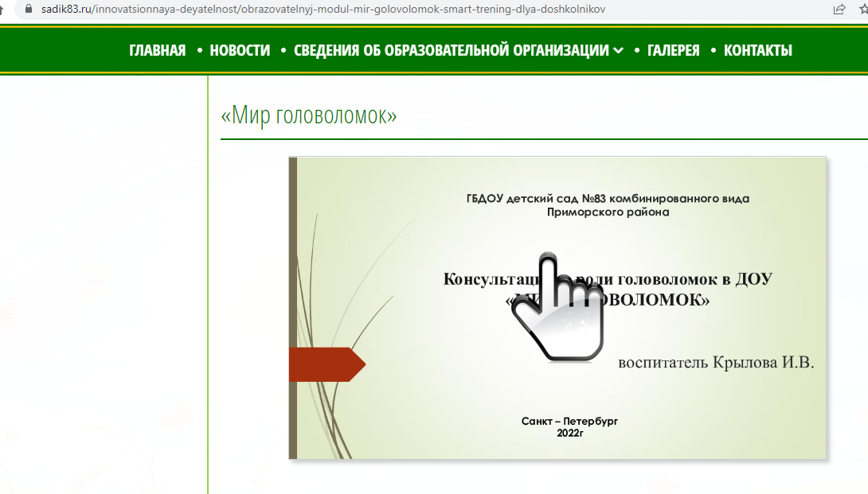
ФОРМЫ РАБОТЫ С ПЕДАГОГИЧСЕКИМ КОЛЛЕКТИВОМ
СОЗДАНИЕ БИБЛИОТЕКИ ДЛЯ ЗНАКОМСТВА ПЕДАГОГОВ
С МИРОМ ГОЛОВОЛОМОК
ПУБЛИКАЦИЯ КОНСУЛЬТАЦИЙ НА САЙТЕ
ОБРАЗОВАТЕЛЬНОГО УЧРЕЖДЕНИЯ

Slide 15
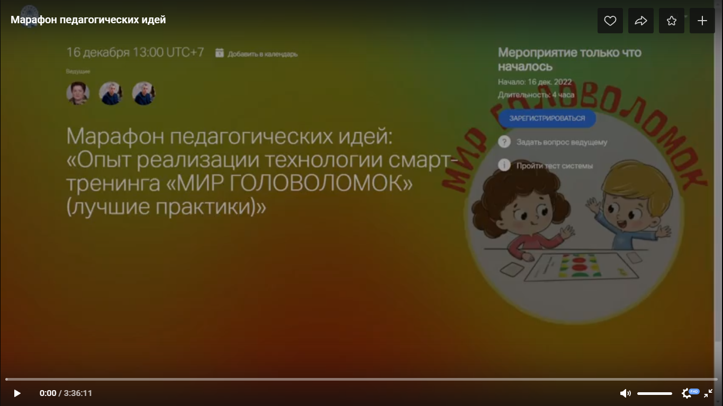
УЧАСТИЕ В МАРАФОНЕ ПЕДАГОГИЧЕСКИХ ИДЕЙ

Slide 16

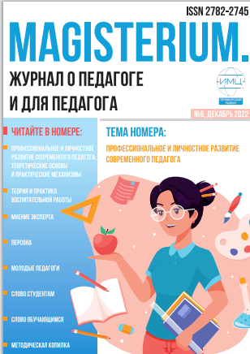
УЧАСТИЕ В МЕЖДУНАРОДНОЙ
НАУЧНО-ПРАКТИЧЕСКОЙ КОНФЕРЕНЦИИ ИНФО-Стратегия 2022
ПУБЛИКАЦИЯ В ЖУРНАЛЕ

Slide 17
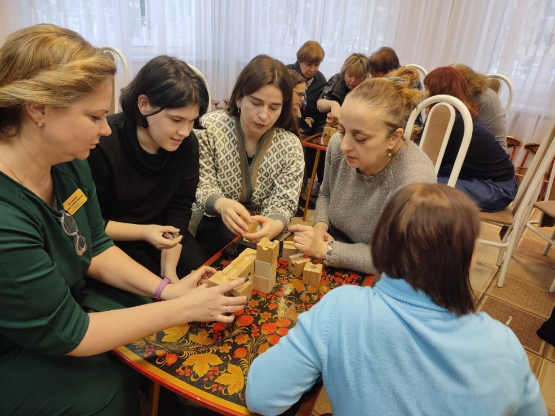
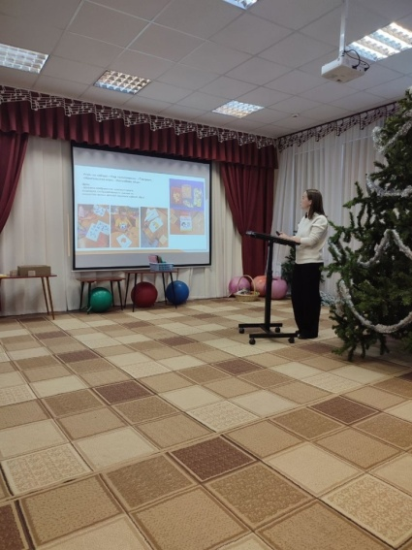
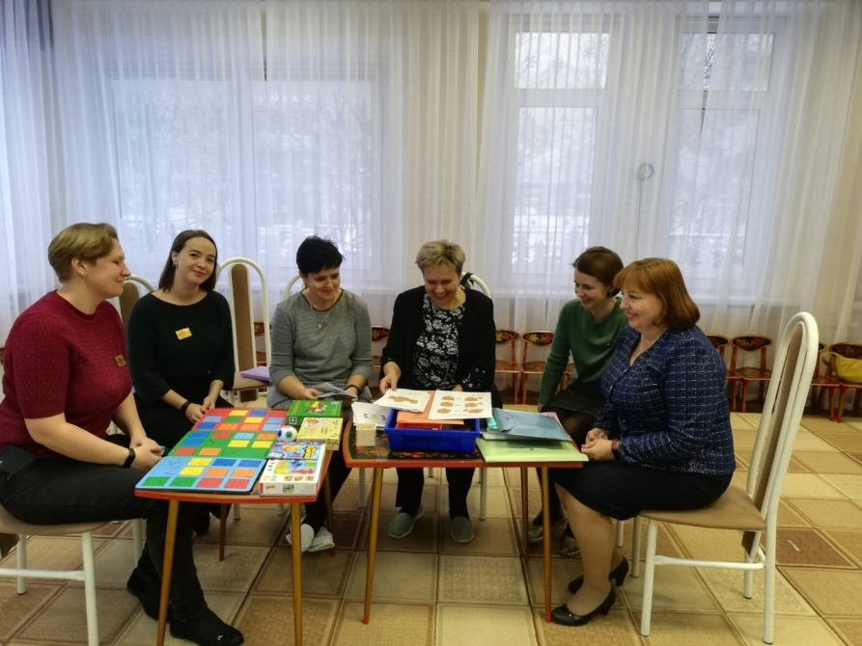
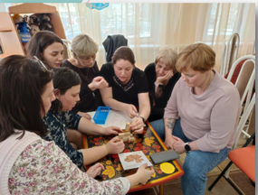
МАСТЕР-КЛАССЫ ДЛЯ
ПЕДАГОГОВ
ПЕДСОВЕТЫ

Slide 18
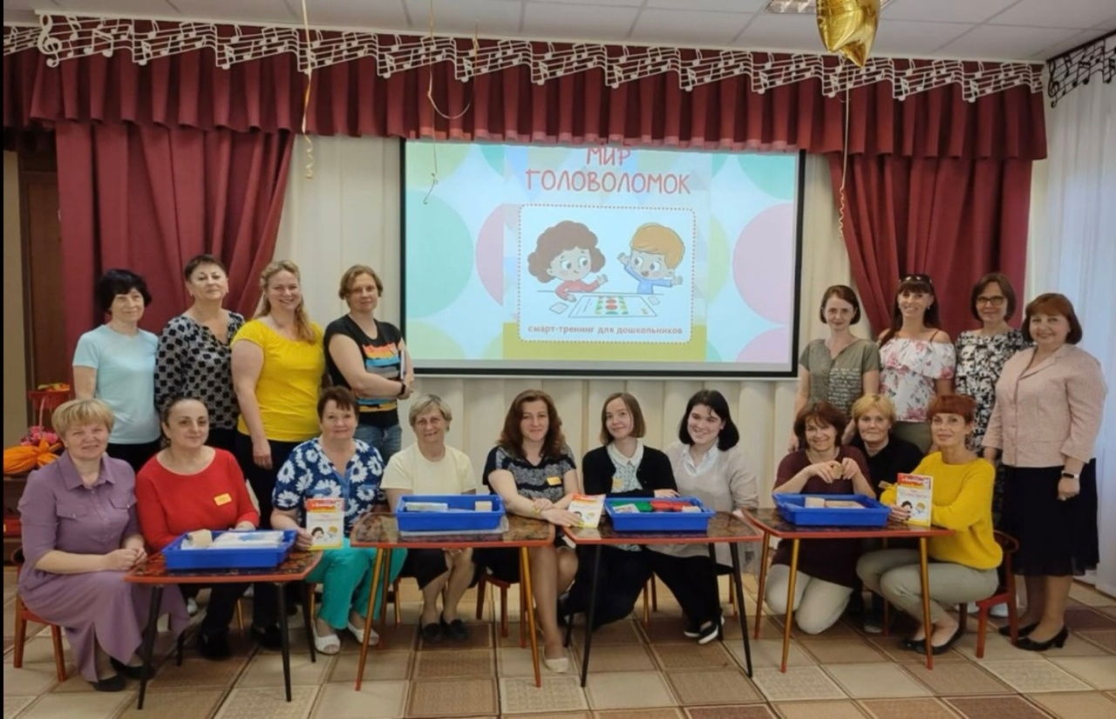
ПРАКТИКУМЫ И ИГРЫ

Slide 20
БЛАГОДАРИМ
ЗА
ВНИМАНИЕ

